Slide 1
CIÊNCIA E TECNOLOGIA
PARA A FRONTEIRA AGRÍCOLA
Notes:
Opção de tela de encerramento

Slide 2
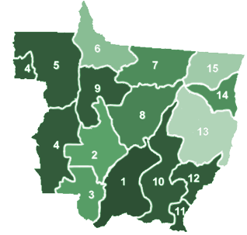
Embrapa Agrossilvipastoril
Regiões
1 | Vale do Rio Cuiabá
2 | Alto do Rio Paraguai
3 | Complexo Nascentes do Pantanal
4 | Vale do Guaporé
5 | Vale do Juruena
6 | Vale do Teles Pires
7 | Portal da Amazônia
8 | Alto Teles Pires
9 | Vale do Arinos
10 | Região Sul
11 | Alto Araguaia
12 | Pontal do Araguaia
13 | Médio Araguaia
14 | Araguaia
15 | Norte Araguaia
Informações - Mato Grosso
Estabelecimentos agrícolas: 188.560 (100%)
  Médios e Grandes Agricultores: 48.359 (25,65%)
  Agricultores Familiares: 140.201 (74,35%)
    Assentados: 90.046
    Tradicionais: 50.155
Fonte: Empaer
Total de municípios: 141

Slide 3
Informações – Mato Grosso
Fonte: IMEA, 2008

Slide 4
Embrapa Agrossilvipastoril
Missão
Viabilizar soluções tecnológicas sustentáveis e competitivas para sistemas integrados de produção agropecuária em benefício da sociedade brasileira.
Visão
Ser referência em soluções tecnológicas sustentáveis e competitivas para sistemas integrados de produção agropecuária, sendo reconhecido pela capacidade inovadora de atuação em redes multidisciplinares de pesquisa, desenvolvimento e inovação..

Slide 5
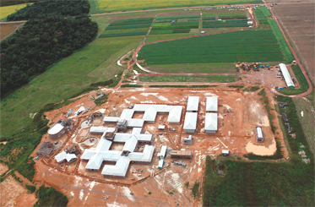
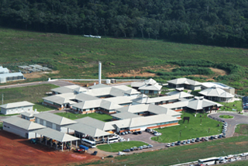
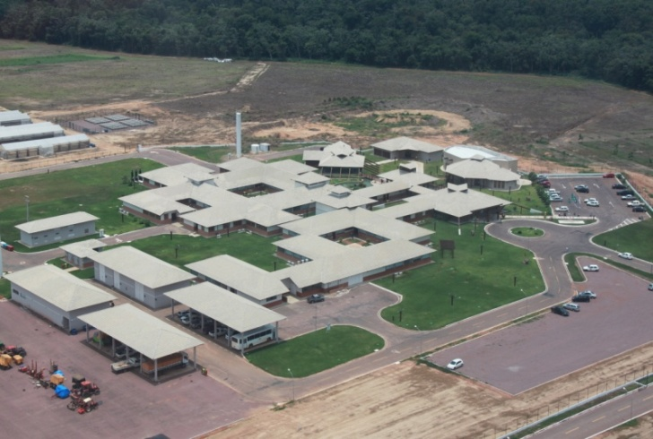
Embrapa Agrossilvipastoril
Janeiro de 2010
Janeiro de 2011
Fevereiro de 2012
Outubro de 2012

Slide 6
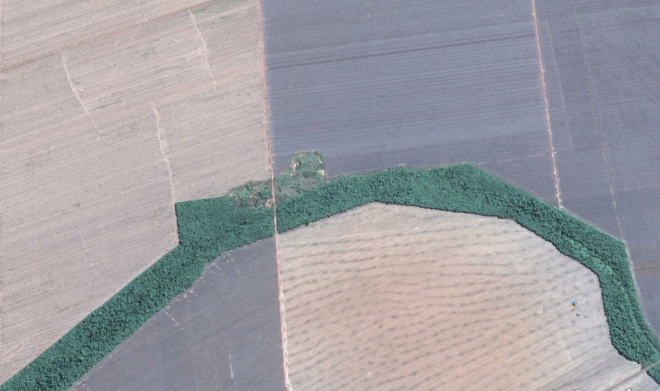
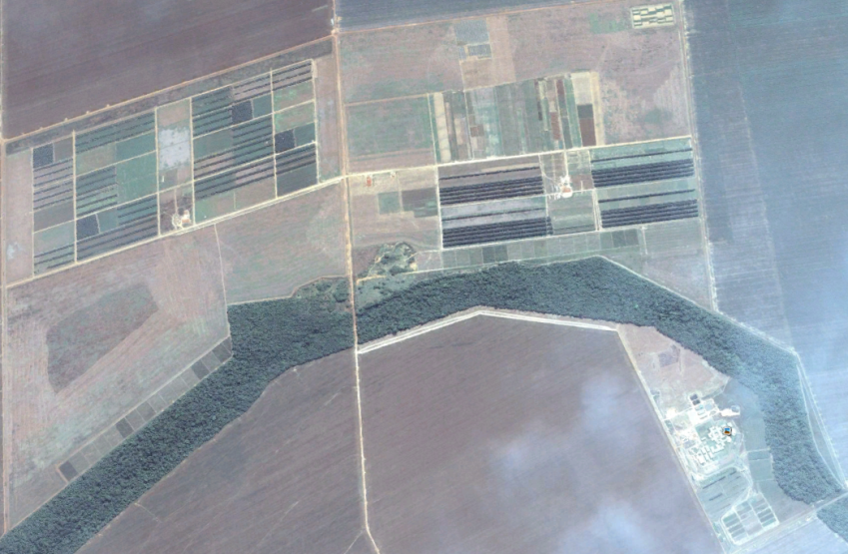
2009
2012

Slide 7
Quadro de empregados atual
Pesquisadores: 30
Analistas: 37
Assistentes: 14
Técnicos: 9
Total de empregados: 114
Quadro integração institucional
Pesquisadores: 14
Assistente: 01
Técnico: 05
Outros: 04 (Indea, IMEA e RSC)
Colaboradores
Bolsista PIBIC/PIBIT: 9
Bolsista DTI: 2
Bolsista FAPEMAT: 5
Estagiários: 72
Mestrado/Doutorado/Pós-Doc: 19
Total: 107

Slide 8





Embrapa Agrossilvipastoril
Integração institucional
Embrapa:
Embrapa Algodão
Embrapa Arroz e Feijão
Embrapa Florestas
Embrapa Informática Agropecuária
Embrapa Mandioca e Fruticultura
Embrapa Milho e Sorgo
Embrapa Meio Norte
Embrapa Produtos e Mercado
Embrapa Soja
Embrapa Solos

Slide 9
Classificação | Principais Parceiros
Universidade e Institutos de Pesquisa | UFMT, IFMT, UNEMAT, USP, UFRGS, UFF, UFRJ, UFRRJ, UFPE, UFMG, Unicamp, UFSCAR, UnB, Esalq/USP, UFLA, UFG, UFV, UFRPE, UNESP, FGV, IPEA, IBGE, INPE, Fundação MT, Fundação Rio Verde, Fasipe, Unic, Secitec, Cientec, IPEF: Instituto de Pesquisa e Estudos Florestais, Universidade de Hohenheim, USDA/ARS
Órgãos Patronais ou Sindicais | FIEMT, SENAR, SENAI, IMEA, Sebrae, , Sindicados Rurais de Mato Grosso, SINDIFLORA, Sindusmad, , CABI, Fetagri, OCB/MT-Sescoop, SICME,
Organizações não Governamentais - ONGs | ISA, IOV, ICV, TNC, WWF, ONF, APTA
Cooperativas e Associações | Aprosmat, ACRINORTE, ACRIMAT, ACRISMAT, APROLEITE, Aprosoja, ACRITÃ, ANCP, AREFLORESTA, Copromab, Coopernova, Comunidades Locais,
Setor Público | Prefeituras / Secretarias de Meio Ambiente e de Agricultura, Escola Municipal Rural Produtiva Ranchão, CONAB, INCRA, MMA, MAPA, MDA, MCTI, MPA, MRE, IPEA, INDEA, CEPLAC, EMPAER, SEDRAF
Empresas | Calderon, BR Foods, Vale, Termoquip, Jacto, Montana, Canal Rural, Yara, Borello, Fiagril, Carpelo, Compensados São Francisco, Suprema Esquadrias, Sementes Boi Gordo, JH Sementes, Flora Sinop, Delicious Fish, Nativ, Tomada 1, Bacaeri Florestal, Agroindústrias do Estado
Unidades da Embrapa | Acre, Agrobiologia, Agroenergia, Agropecuária Oeste, Algodão, Amazônia Ocidental, Amazônia Oriental, Arroz e Feijão, Cerrados, Floretas, Gado de Corte, Gado de Leite, Informática Agropecuária, Instrumentação, Mandioca e Fruticultura, Milho e Sorgo, Monitoramento por Satélite, Pesca e Aquicultura, Produtos e Mercado, Roraima, Rondônia, Soja, Solos, Suínos e Aves, Meio Ambiente, LAbex-USA
Outros Atores | IPCC, GRA, UNFCC, IMA, Anef, Irac, Rede de Sementes do Xingu, Sementes do Portal da Amazônia, Fórum de Sustentabilidade, Rede FertBrasil, CAT-Sorriso
Agências de Fomento | BNDES, Fundo Clima, Fundo Amazônia, Banco da Amazônia, Petrobrás, FINEP, CNPq, CAPES, Fapemat, Agrisus, FAPED, Fundaper, APL de Florestas Plantadas e Sistemas Agrossilvipastoris do Portal da Amazônia, Casa de Acolhida N Sra do Carmo,

Slide 10
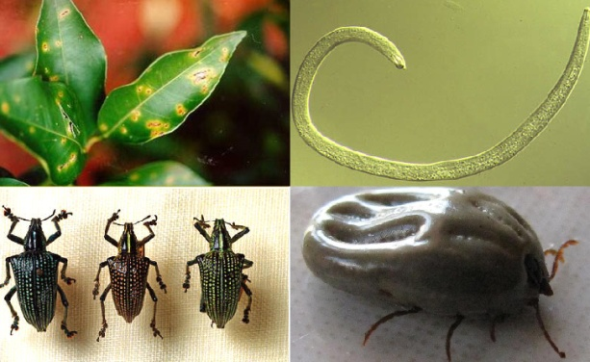
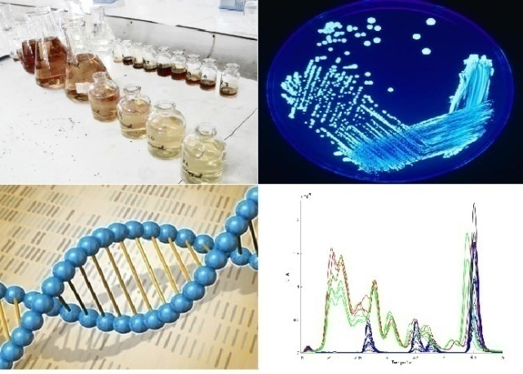
Instrumentação Científica
Cinco blocos – laboratórios multiusuários
Bloco 1 – Sanidade Animal e Vegetal
Fitopatologia
Nematologia
Entomologia
Parasitologia animal
Bloco 2 – Microbiologia e Fitoquímica
Fitoquímica
Microbiologia
Biologia molecular
Cromatografia

Slide 11
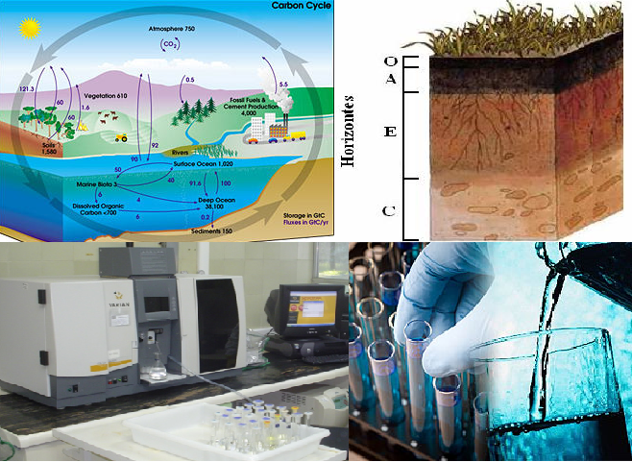
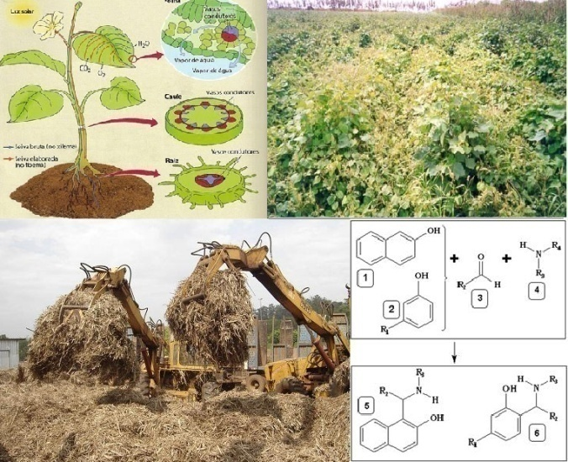
Instrumentação Científica
Bloco 3 – Solos e água
Carbono – CHNS, TOC, IRMS
Física de solo – Granulômetro
Química do solo
Água – GCMS, IC
AAS, ICP
Bloco 4 – Biomassa
Fisiologia vegetal
Plantas daninhas
Biomassa

Slide 12
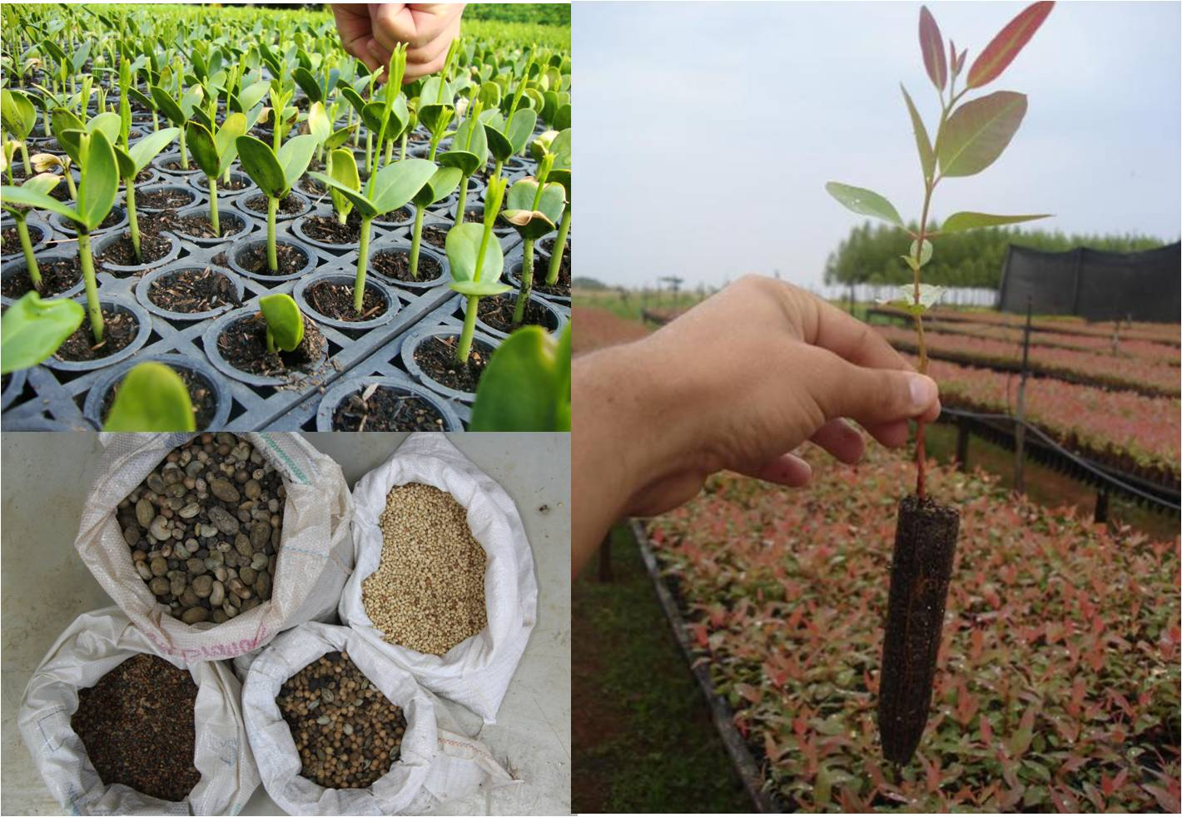
Instrumentação Científica
Bloco 5 – Sementes e Mudas
Sementes e mudas
Propagação
Preparo de amostras

Slide 14
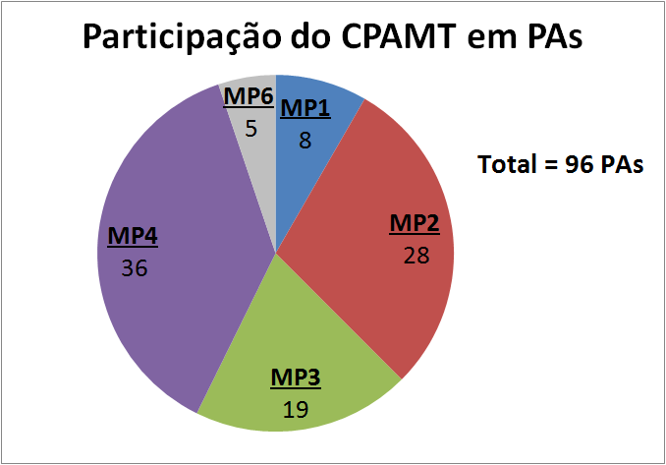
Participação em Projetos
*Somente projetos apropriados

Slide 15
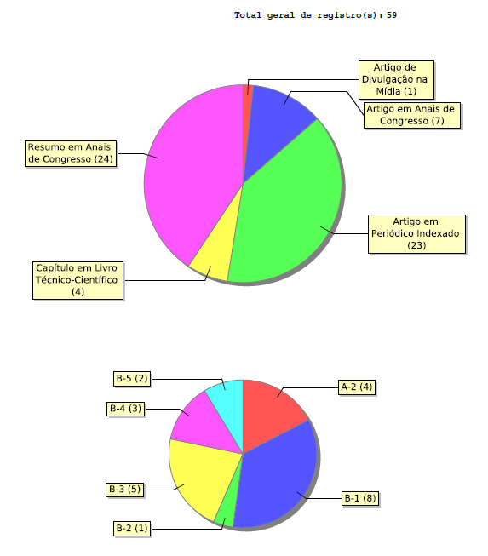
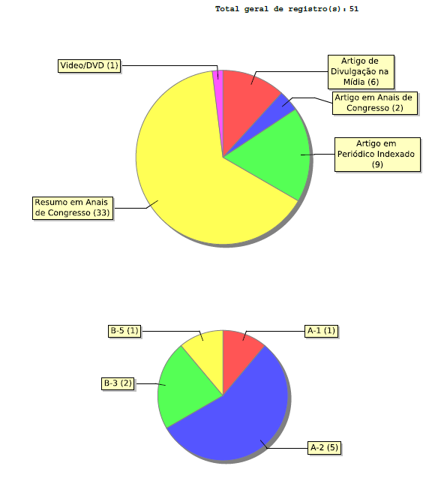
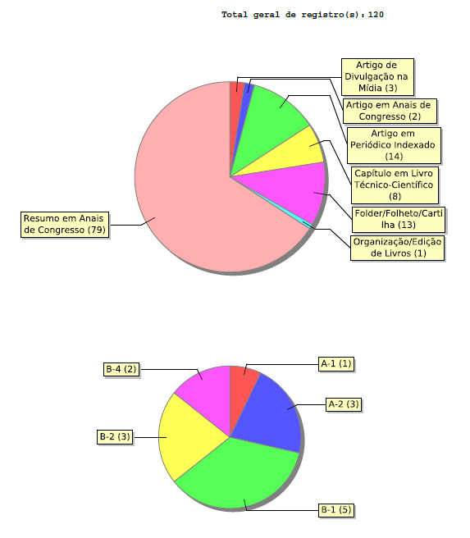
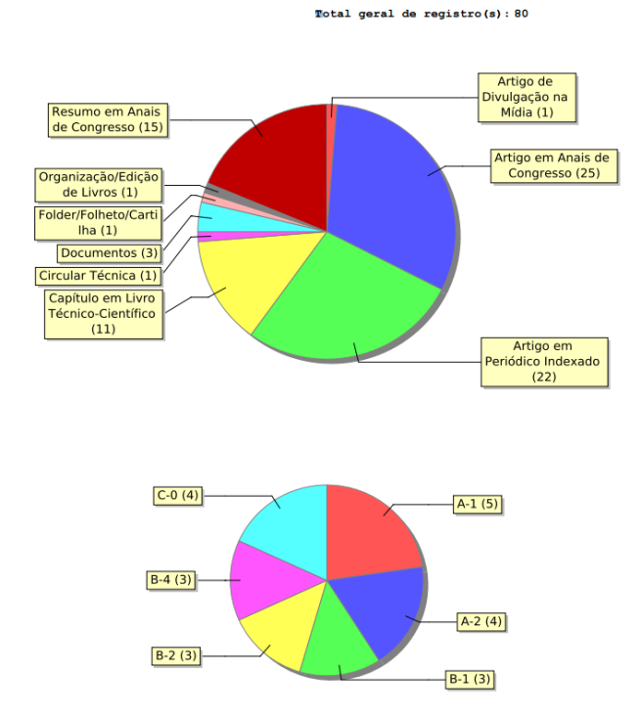
2011
2012
2013
2014

Slide 16
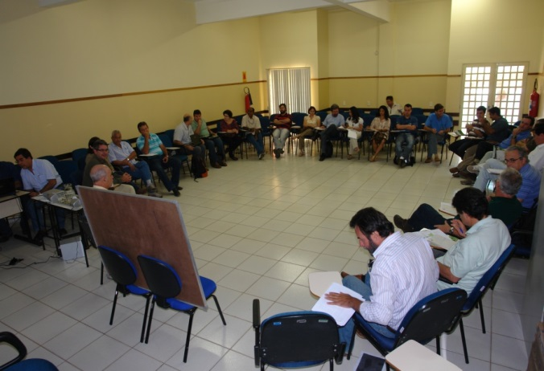
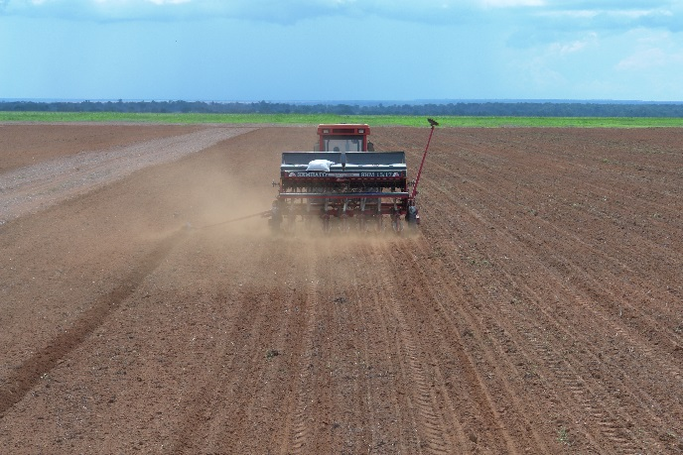
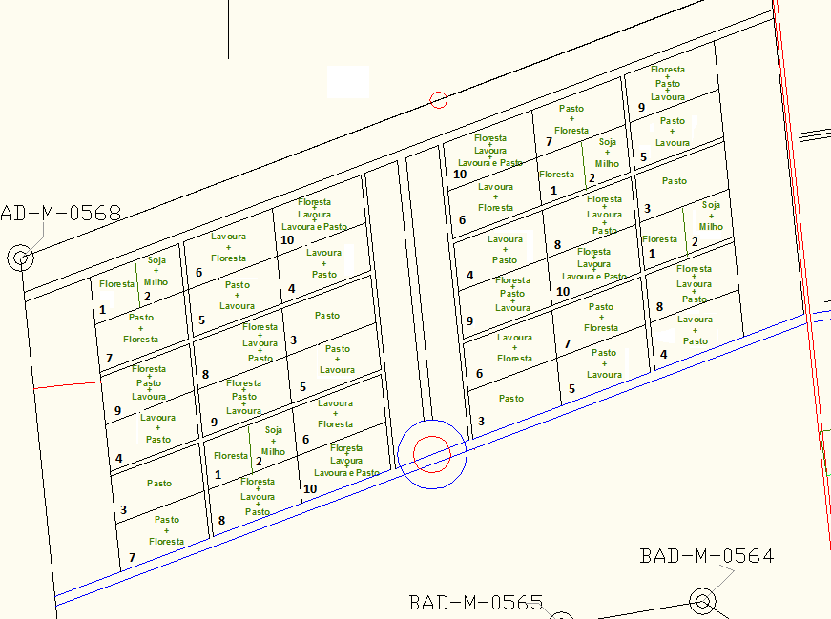
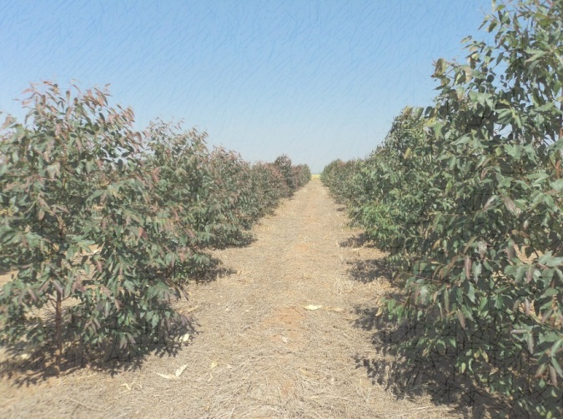
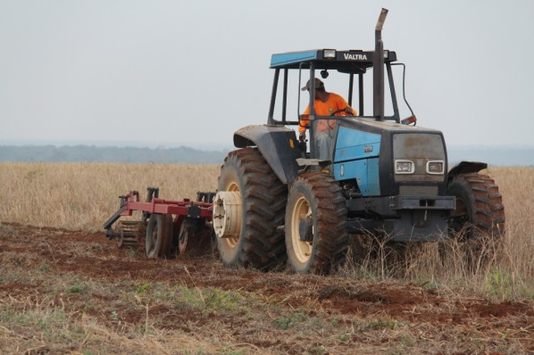
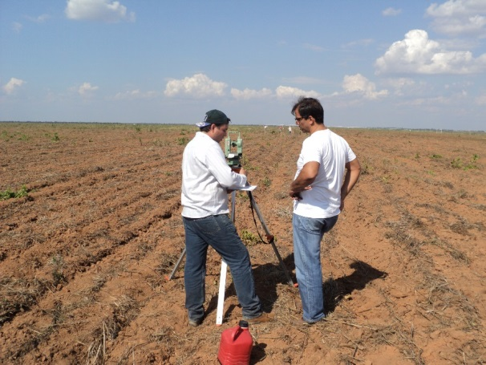
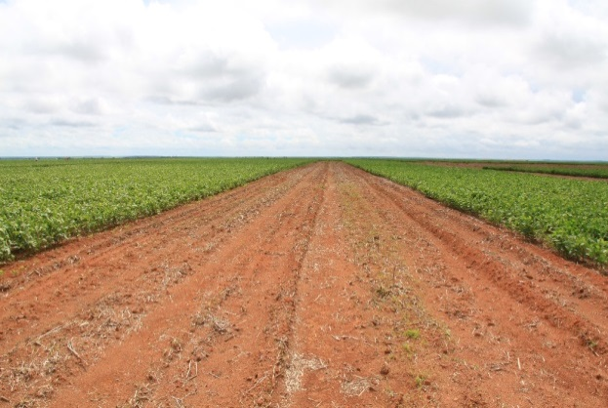
Estabelecimento e avaliação de
sistemas de ILPF no estado do Mato Grosso.
1
7
2
6
3
4
5

Slide 17
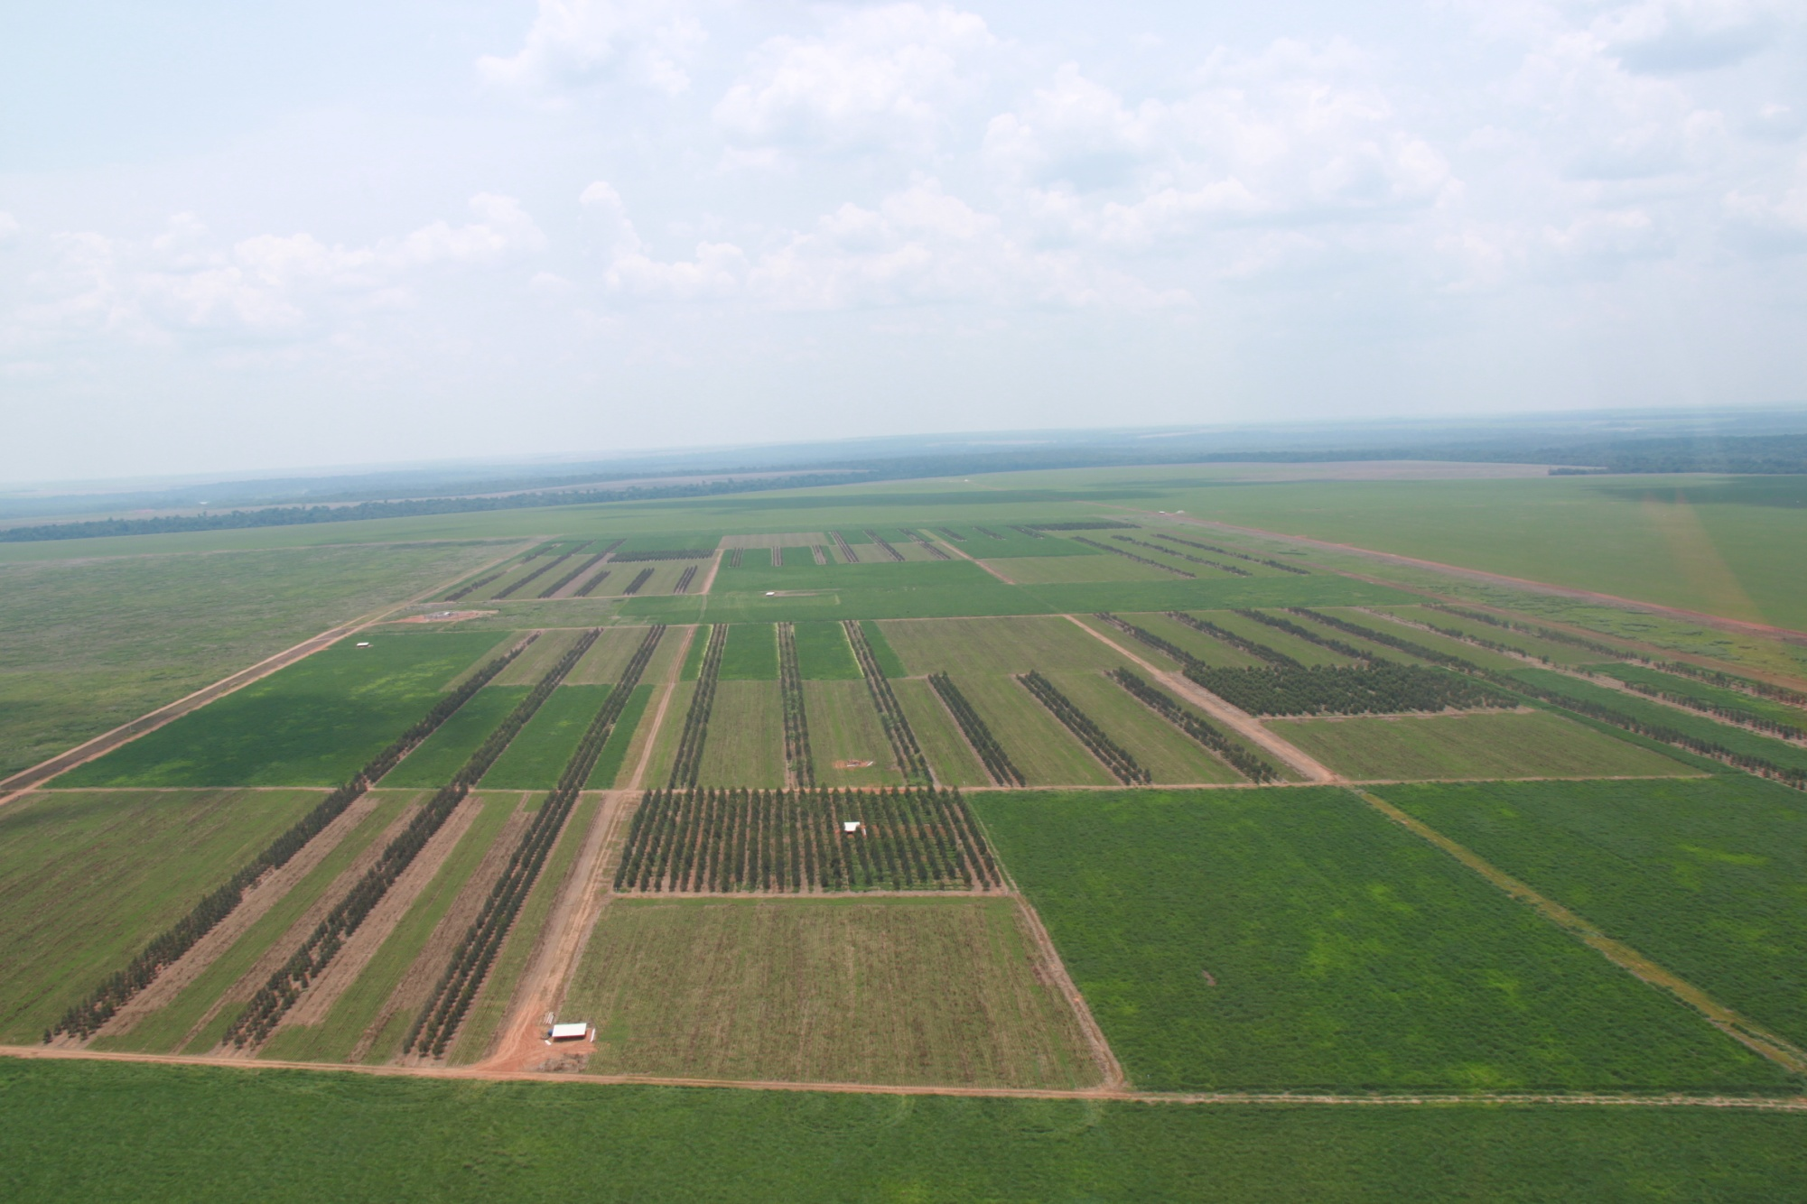

Slide 18
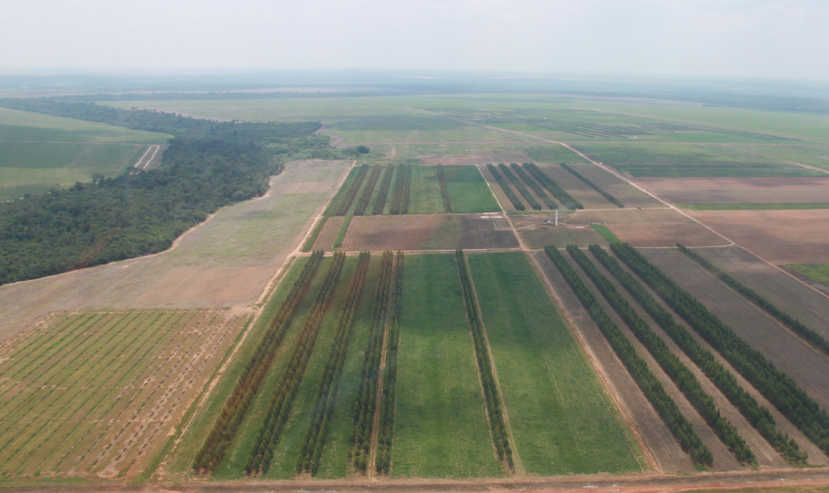

Slide 19
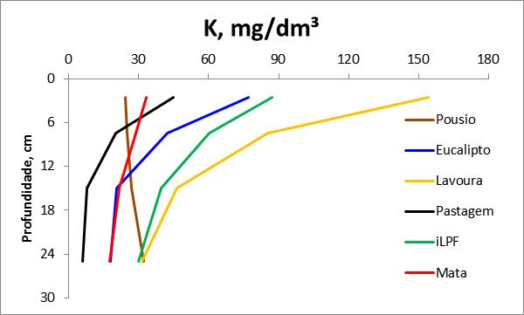
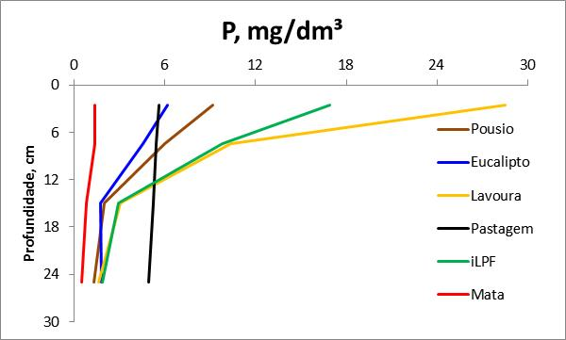
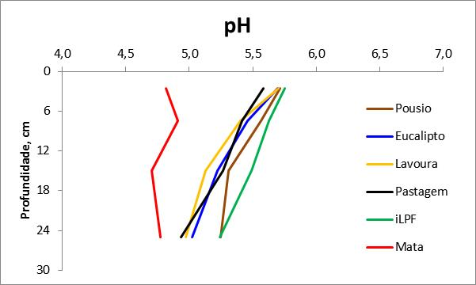
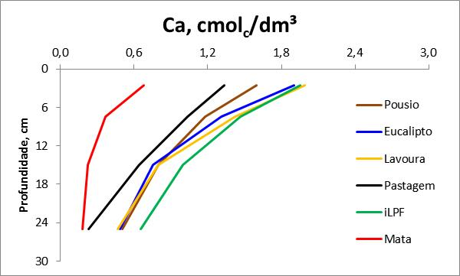
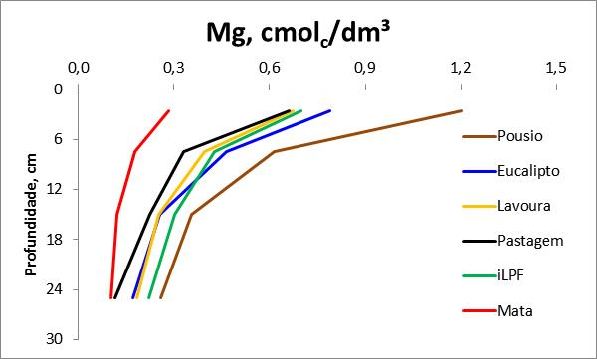
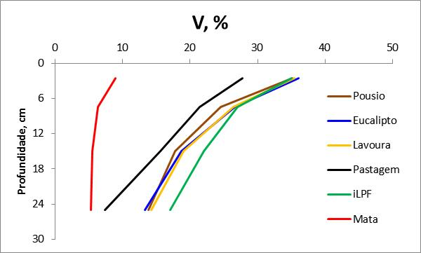
Indicadores de sustentabilidade – Atributos químicos do solo
Variabilidade espacial da MO
e da CTC
Atributos químicos do solo

Slide 20
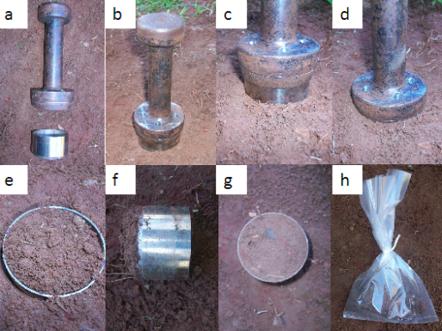
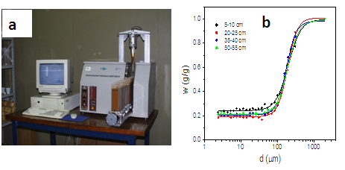
Indicadores de sustentabilidade – Atributos físicos do solo
Análises físicas:
  composição granulométrica (CG), argila
  dispersa em água (ADA), grau de floculação (GF),
  densidade do solo (Ds), densidade de partículas do solo (Dp);
  porosidade total (Pt), macroporosidade (Ma),
  microporosidade (Mi), condutividade hidráulica (CH),
  curva de retenção de água no solo, intervalo hídrico ótimo (IHO),
  resistência do solo à penetração mecânica (Rp).

Slide 21
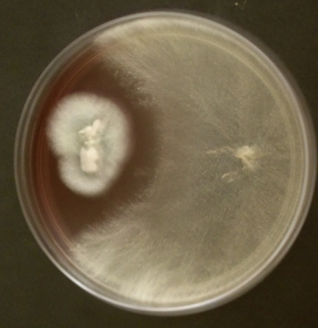
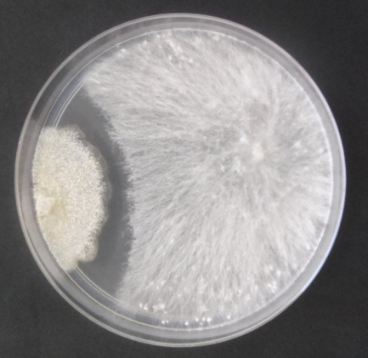
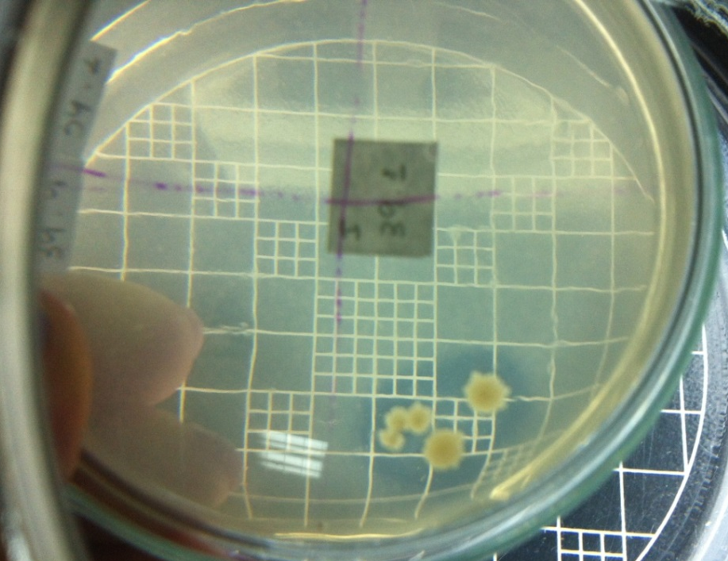
Indicadores de sustentabilidade – Atributos biológicos do solo
Biodiversidade e bioprospecção de microrganismos em sistemas de integração Lavoura-Pecuária-Floresta no ecótono Cerrado/Amazônia
Atividade enzimática
Biomassa microbiana
Antagonismo a fungos patogênicos
Solubilização de fosfato
Solubilização de fosfato
Biodiversidade de bactérias
e fungos
    Antagonismo
Solubilização de fosfato
    Biodiversidade de bactérias e fungos

Slide 22
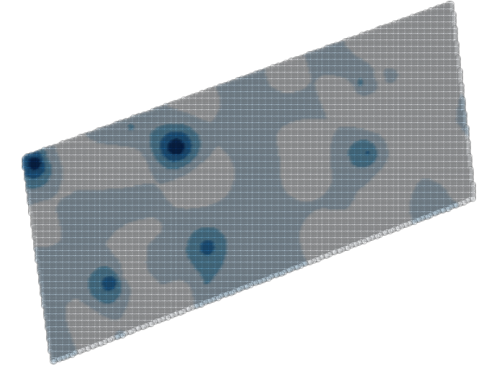
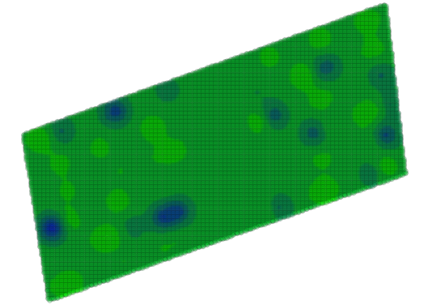
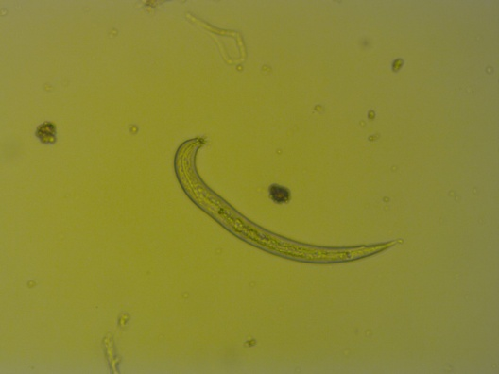
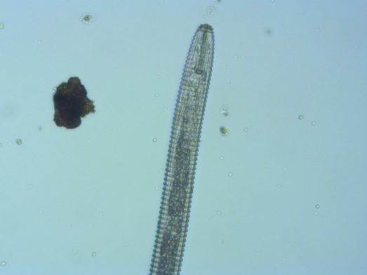

Indicadores de sustentabilidade – Atributos biológicos do solo
    Identificação dos gêneros de nematoides
    Determinação da riqueza e diversidade de gêneros
    Determinação dos grupos tróficos
    Distribuição espacial
Aphelenchus sp
Pratylenchus sp

Slide 23
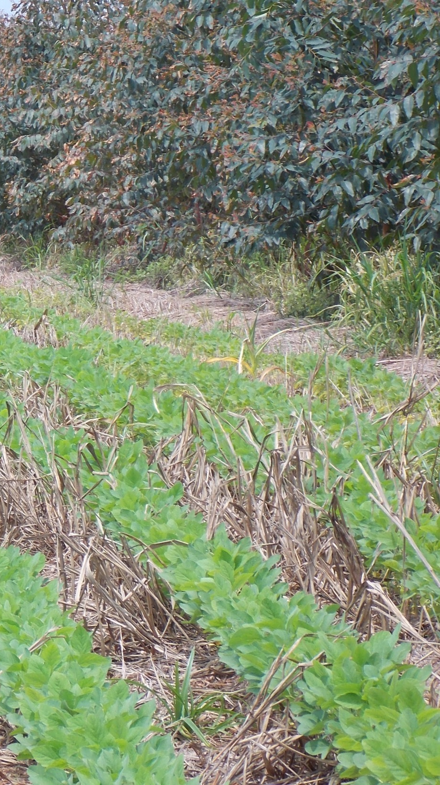
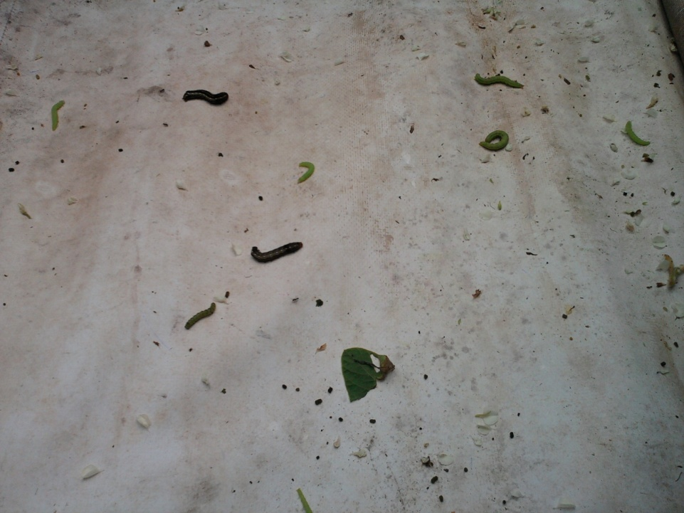
Dinâmica populacional de insetos em lavouras sob sistema de integração Lavoura-Pecuária-Floresta
Dra Fátima T. Rampelotti-Ferreira
Objetivo: Avaliar a influência de sistemas produtivos na dinâmica de insetos-praga e inimigos naturais.

Slide 24
Flutuação populacional de lepidópteros em soja Safra 2012/13

Slide 25
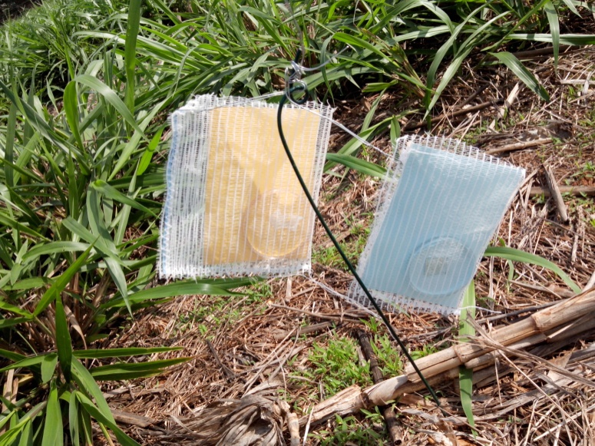
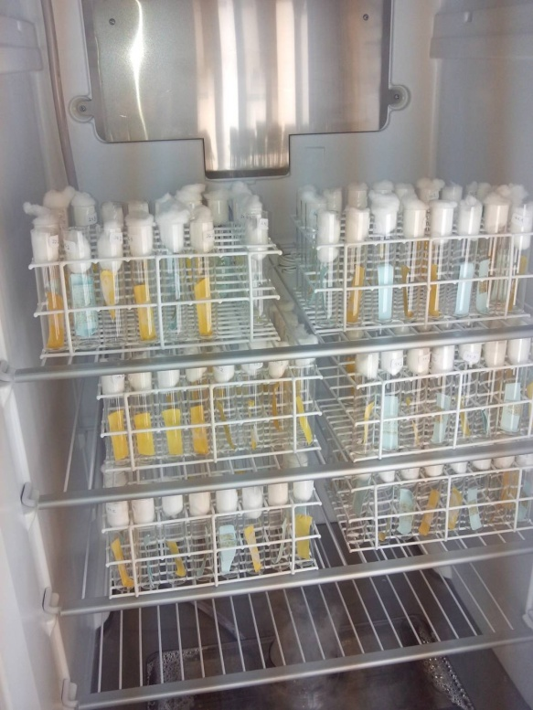
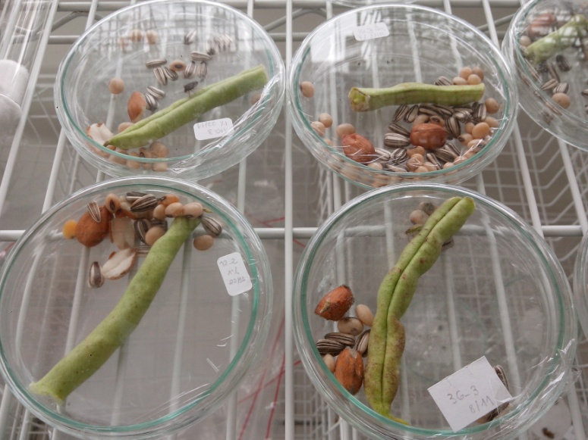
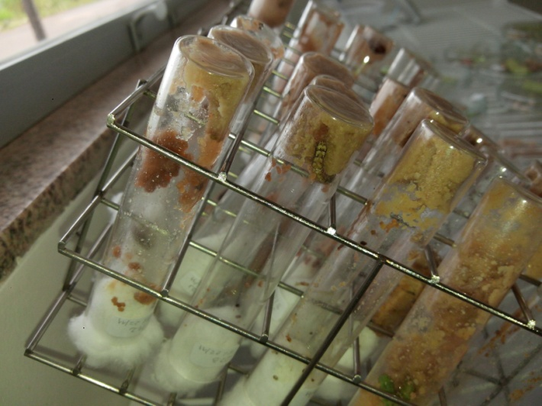
Flutuação populacional de lepidópteros em soja Safra 2013/14
Incubação de
parasitóides
Coleta de parasitóides de Pentatomidae e Lepidoptera
Avaliação de parasitismo ninfal e por entomopatógenos
Avaliação de parasitismo larval e por
entomopatógenos

Slide 26
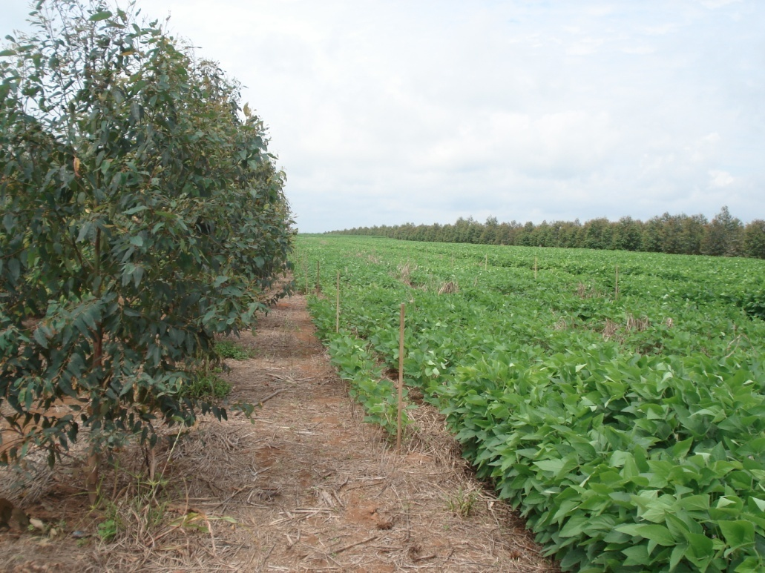
Indicadores de sustentabilidade – Atributos econômicos - produtividade

Slide 27
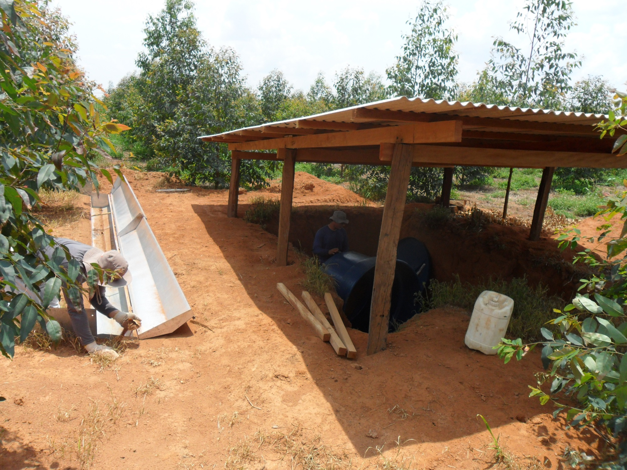
AVALIAÇÃO HIDROLÓGICA E DA CONSERVAÇÃO DO SOLO E ÁGUA
Meses | Tratamentos
 | Solo Exposto |  | iLPF |  | Eucalipto |  | Lavoura
 | Água* | Solo** | Água* | Solo** | Água* | Solo** | Água* | Solo**
Fevereiro | 207 | 5,150 | 14 | 0,053 | 15 | 0,009 | 14 | 0,334
Março | 234 | 2,500 | 9 | 0,006 | 19 | 0,017 | 15 | 0,138
Total | 441 | 7,2 | 23 | 0,059 | 34 | 0,026 | 29 | 0,472

Slide 28
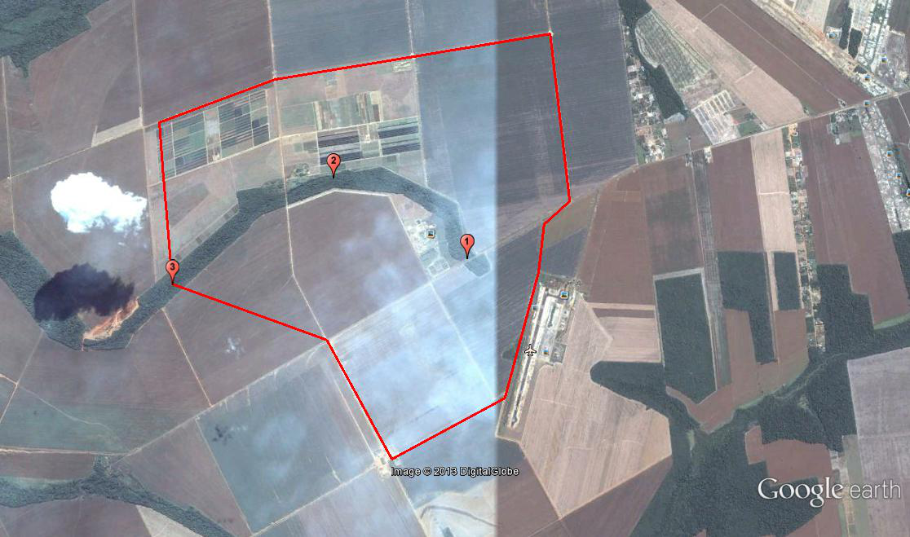
Instrumentação e monitoramento quali-quantitativo dos recursos hídricos de uma bacia hidrográfica em bioma de transição Amazônia/Cerrado no estado do Mato Grosso
Ciro Augusto de Souza Magalhães
Rede AgroHidro

Slide 29
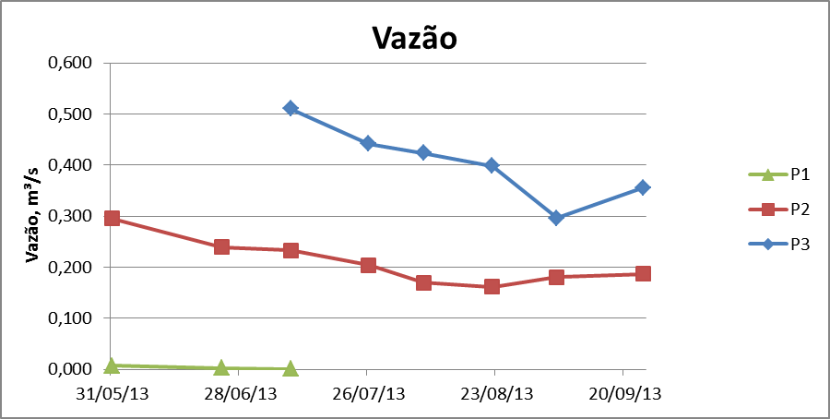








Slide 30
Mapeamento da ocorrência de biótipos das espécies daninhas resistentes a glyphosate no MT
Alexandre Ferreira
Alexandre Ferreira da Silva

Slide 31






MONITORAMENTO DO NÍVEL DE RESISTÊNCIA DE Euschistus heros (FABR. 1794) (HETEROPTERA: PENTATOMIDAE) AO CONTROLE QUÍMICO EM SISTEMAS DE PRODUÇÃO Rafael Major Pitta
Avaliar a influência dos sistema produtivos no aumento do nível de resistência de E. heros aos inseticidas neonicotinóides imidacloprido e tiametoxan e aos piretróides beta-ciflutrina e lambda-cialotrina, no estado de Mato Grosso

Slide 32



Projeto MAPEAMENTO DE GENES DE RESISTÊNCIA AO PERCEVEJO MARROM Euchistus heros EM CULTIVARES DE SOJA.
Avaliar reações de resistência aos percevejos Euchistus heros de duas populações de soja F7:5 (Dowling x BRSMG 850 e Dowling X A475) ao nível de campo
Avaliar as duas populações em estudos com marcadores moleculares microssatélites e mapear QTL´s/genes
População Dowling x BRSMG 850
Dowling tb possui genes de resistência ao pulgão (praga
nos EUA)
Avaliação a campo 2013
Mapeamento-- Embrapa Soja

Slide 33





Reação de cultivares de soja a Pratylenchus brachyurus no Mato Grosso
FALEIRO, V.O.; FARIAS NETO, A. L.; BORGES, D. C., SILVA, J.F.V.; RAMOS JUNIOR, E. U.
BRS 8480 e BRSMG 810C menores notas
de escurecimento de raiz

Slide 34



Uso de Drones e
Sensoriamento
Remoto
NIR
NDVI

Slide 35











Transferência de Tecnologia
FRUTICULTURA
Cadeias Produtivas
PISCICULTURA
iLPF
LEITE
MANDIOCULTURA
GRÃOS e FIBRAS
APICULTURA
GADO DE CORTE
SAF
OLERICULTURA

Slide 36


Transferência de Tecnologia de iLPF em Mato Grosso
(Rede TT-iLPF)

Slide 37

Resultados Obtidos – URT’s
URT’s implantadas/conduzidas: 11
URT’s em planejamento: 2

Slide 38

Res. Obtidos –Téc. Multiplicadores
Téc. Multiplicadores Cadastrados: 285
Téc. Multiplicadores (> 50%): 129
Carga Hor. Total: 312h (26 módulos)

Slide 39

RESUMO - URT’s e CAP. CONTINUADA EM MATO GROSSO
URT IMPLANTADAS/CONDUZIDAS
URT EM ESTUDO/IMPLANTAÇÃO (2013-14)
Faz. Bacaeri, Alta Floresta - Amazônico
GRUPOS DA CAPACITAÇÃO CONTINUADA
2012: iLPF – Faz. Montana, Marcelândia
64(18) técn
6 mod 72 hs
2009: Faz. Gamada, Nova Canaã do Norte - Bioma Amazônico (85 ha);
2011: Faz. Guarantã, Juara - Cerrado/Amazônico (100 ha);
18 téc 1 mod 12 hs
2010: Faz. Dona Isabina, Santa Carmem - Biomas Cerrado/Amazônico (10 ha);
2010: CPAMT, Sinop – Cerrado/Amazônico
68(18) técn
5mod 60 hs
34(14) técnic 6 mód 72 hs
2007: Faz. Certeza, Querência - Biomas Cerrado/Amazônico (130 ha);
2013: iLPF – Chapada dos Parecis
60(20) técn
7 mód 84 hs
2008: iLPF (1 ha) – Faz. Gaucha, Nova Xavantina
41 téc 1 mod 12 hs
2010: iLPF (90 ha) – Faz. Brasil, Barra do Garças
2010: Campo Experimental do IFMT, Cáceres – Bioma Pantanal (13 ha); solo arenoso e topografia plana;
2013: Rondonópolis – Bioma Cerrado
2013: Alto Araguaia – Bioma Cerrado (solos arenosos, topografia acidentada ➔ pec/sil)
Notes:
39

Slide 40


31 Técnicos treinados
(consultores, produtores rurais)
Capacitações continuadas (Cvale, Biodiesel, Aprosoja);
Treinamento em Manejo Integrado de Pragas
Instalação de uma área de referência tecnológica em MIP: 2014

Slide 41





Fórum de Sanidade Vegetal e Animal - Panorama sanitário do Estado de Mato Grosso - Data: 15, 16 e 17/05/2012
Exponop 2013 - 12 Junho de 2013
Lagarta Helicoverpa: Nova preocupação dos produtores de MT
Lucia Madalena Vivan - Fundação MT
Soja Brasil: Lançamento Plantio Soja 2013
(25 e 26 Setembro 20013)
Debate sobre Helicoverpa armigera
Caravana: em MT parceria Embrapa, Aprosoja MT, IMA/AMPA, Fundação MT, Sistema Famato

Slide 42





Dia de campo Embrapa Famato
Culturas anuais - soja
Culturas anuais - milho
Trilha Tecnológica

Slide 43
INVESTIMENTO FÍSICO
2009
2011
CONSTRUÇÃO
14.163.973,79
CONSTRUÇÃO (Complemento)
2.860.000,00
CARROS/IMPLEMENTOS AGRÍCOLAS/EQUIP. LAB.
2.964.193,35
EQUIPAMENTOS CIENTÍFICOS/TEC. DE INFORMAÇÃO/
OUTROS
5.030.860,00
ESTIMATIVA DO VALOR DA TERRA (612 ha)
7.344.000,00
2010
TOTAL
CARROS/IMPLEMENTOS AGRÍCOLAS/EQUIP. LAB.
4.922.919,66
37.285.173,80
Notes:
Opção de tela de encerramento

Slide 44
INVESTIMENTO/CUSTEIO
2012
5.144.241,62
Custeio
2014
11.976.331,61
Investimentos
3.703.534,94
Custeio
Total
17.120.573,23
2.352.597,86
Investimentos
2013
6.056.132,80
Total
4.094.425,85
Custeio
4.958.174,41
Investimentos
9.052.600,26
Total
TOTAL (2009-14): R$69.514.480,09
Notes:
Opção de tela de encerramento

Slide 45

Notes:
Opção de tela de encerramento

Slide 46


